Slide 1

区块链综述
区块链技术发展综述
——— 制作人：余泽

Slide 2
CONTENT
01
背景技术
02
工作原理及技术框架
03
先进代表
04
05
目前发展
06
未来展望
软件产品

Slide 3
01
背景
background
主要方向
具备图灵完备的智能合约
隐私加密保护
有向无环图DAG
1.0时代
2.0时代
3.0时代
2020年Merck区块研报指出,
比特币、莱特币等为代表的作为支付货币的第一代区块链
以ETH,PhiC,EOS为代表的区块链3.0公链正在逐渐完善和落地生态

Slide 4
01
背景
background
区块链1.0是区块链技术的萌芽
区块链2.0是区块链在金融,智能合约方向的技术落地
区块链3.0是为了解决各行各业的互信问题与数据传递安全性的技术落地与实现。

Slide 5
01
核心机制
core
以太坊（Ethereum）
个人
公有链
比特币
区块链
本质应用
超级账本（Hyperledger）
组织
联盟链
加密数字货币
使用分布式机制对数据进行核查与存储
不存在中心化的设备硬件或管理机构
任意节点的权利和义务都是均等的
系统中的数据块由整个系统中具有维护功能的节点来共同维护
去中心化

Slide 6
02
原理框架
工作原理
节点构造新的交易,并将新的交易向全网进行广播。
接收节点对收到的交易进行检验,判断交易是否合法,若合法,则将交易纳入一个新区块中。
全网所有矿工节点(网络中具有对交易打包和验证能力的节点)对上述区块执行共识算法,选取打包节点。
该节点通过共识算法将其打包的新区块进行全网广播。
其他节点通过校验打包节点的区块,经过数次确认后,将该区块追加到区块链中。

Slide 7
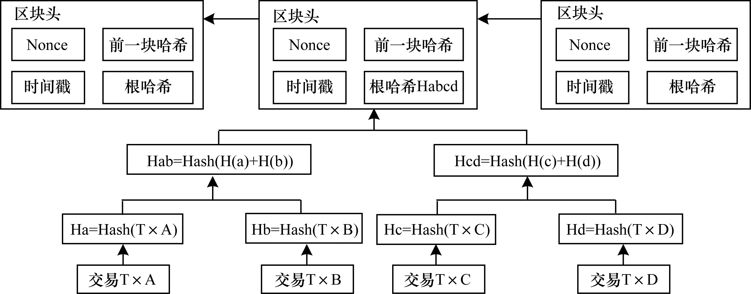
02
原理框架
数据结构
比特币中的交易被组织成为默克尔树结构交易均被存储在默克尔树的叶子节点上,通过两两合并哈希直至得到根节点。根节点的哈希值作为一个区块头的元素,除此之外,区块头还包括时间戳,Nonce和前一区块哈希值等。Nonce是矿工完成工作量证明算法时的输入,也是矿工获取奖励的凭证。区块头包含前一区块的哈希值,使得每一个区块逻辑上以链的方式串联起来。默克尔树结构可使得在仅有部分节点的情况下,快速验证交易的有效性,并大幅减少节点的存储空间。

Slide 8
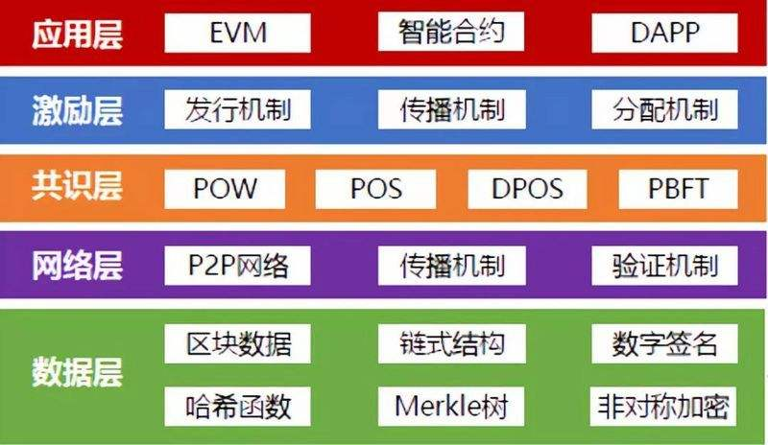
02
原理框架
层次结构
数据层采用合适的数据结构和数据库对交易,区块进行组织和存储管理;
网络层采用P2P协议完成节点间交易,区块数据的传输;
共识层采用算法和激励机制,支持拜占庭容错和解决分布式一致性问题;
智能合约层通过构建合适的智能合约编译和运行服务框架,使得开发者能够发起交易及创建,存储和调用合约;
应用层提供用户可编程接口,允许用户自定义,发起和执行合约。

Slide 9

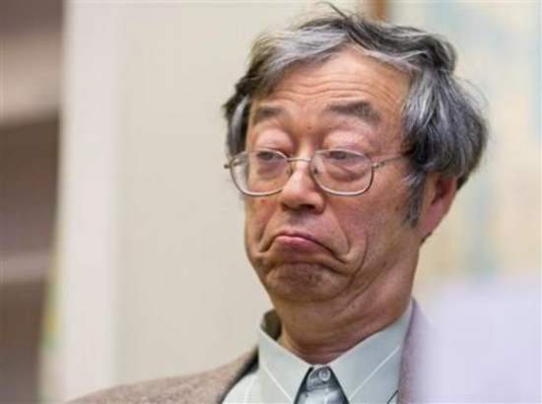

03
先进代表
辉煌人物
比特币创始人：中本聪
以太坊创办人：V神
中国大佬：李笑来
区块链1.0时代
区块链2.0时代
中国比特币早期投资人
未知？？？
币圈意见领袖

Slide 10
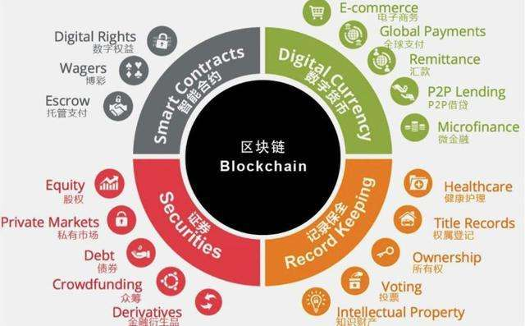
04
软件产品
product

Slide 11
04
软件产品
product
区块链钱包开发
钱包助记词（系统随机生成），生成种子，种子生成私钥，私钥推出公钥，公钥负责选出钱包地址。
只要钱包遵守相同的规则BIP44，那么相同的助记词就可以对应相同的私钥，这样就可以保证钱包的兼容性
区块链商城开发
去中心化的信任机制技术，灵活运用数字资产
分众化内容

Slide 12
05
目前发展
development
防金融欺诈 资产托管交易
金融审计 跨境支付
对账与清结算 供应链金融以及保险理赔等方面
金融服务
文化娱乐
教育就业
社会公益
智能制造
供应链管理
基于区块链的机构间对账平台 差异账检查系统
以及通过区块链技术改造的跨境直联清算业务系统等

Slide 13
05
目前发展
development
金融服务
文化娱乐
教育就业
社会公益
智能制造
基于区块链的食品、药品的防伪溯源应用
“粤港澳大湾区贸易金融区块链平台”
多个行业的供应链金融区块链应用实践
供应链管理

Slide 14
05
目前发展
development
金融服务
通过区块链技术追踪联网汽车设备的各项参数，通过智能合约实现车辆保险条款自动追踪、车辆年检以及车辆自动理赔等，从而在汽车保险、车辆管理等领域实现模式创新
文化娱乐
用区块链数据防篡改、可追溯的特性，可以帮助打通政府各部门数据孤岛，为公众提供更加可信和有价值的服务。
教育就业
智慧城市
智能制造
供应链管理

Slide 15
06
发展展望
future
为一种新兴技术产业，区块链已经历多年的蓬勃发展，形成一定的发展基础，拥有广阔的发展前景。
同时也应看到，区块链尚处于概念验证和技术发展阶段，技术、市场和管理还有很多不确定性，尚需时间进行技术验证和经验积累。缺乏大规模成功案例，各领域发展程度不均衡，在一些国民经济发展的关键领域，例如工业区块链，由于场景复杂、置换成本高等原因，目前区块链应用案例还较少。
随着区块链3.0时代的到来，区块链将广泛应用于人类活动的规模协调，有望逐步发展成为数字经济基础设施之一。
全球主要国家政府对区块链的定位逐渐清晰，持续加快推动区块链未来随着产业的持续发展，各国政策有望进一步加强布局，全面推进区块链与实体经济的大范围结合，加快推动区块链产业规模发展壮大从全球来看，未来区块链产业竞争的关键将是尽快实现规模化应用或实现国民经济关键性领域的成功应用。未来一段时期内，通过标准化和产业服务体系建设提供强有力的发展支撑，不断提升整体竞争力，将是推动区块链产业发展的重要路径。

Slide 16
感谢聆听
介绍完毕 请指正
Introduction is completed, please correct me.

